Slide 1
Audit Carrefour
Magasin: Tozeur
Le 19 mai 2017
Dr. Hatem KARAA

Slide 2
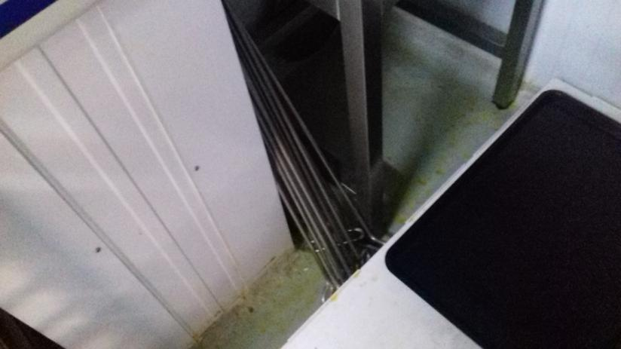
Traiteur: Prévoir un élément pour accrocher les broches du rôtissoire.
Renforcer le nettoyage du sol de la chambre froide.

Slide 3
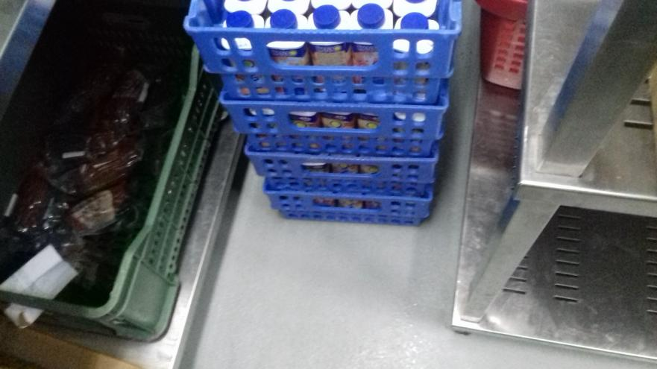
Chambre froide négative: Eviter l’entreposage des denrées alimentaires à même le sol.

Slide 4
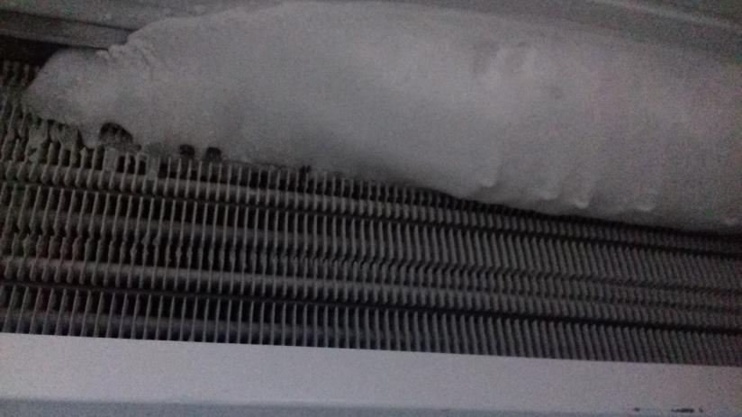
Chambre froide négative: Accumulation du givre au niveau de l’évaporateur.

Slide 5
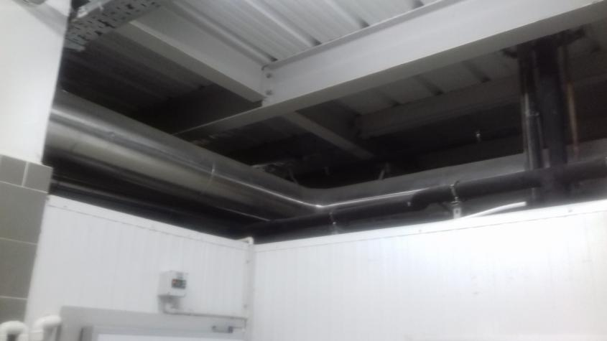
Terminal de cuisson: Prévoir la condamnation de l’espace sous plafond entre la chambre froide et la charpente métallique (source de contamination aéro portée).

Slide 6
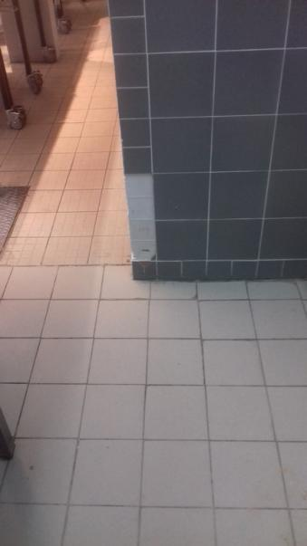
Terminal de cuisson: revêtement mural décollé.

Slide 7
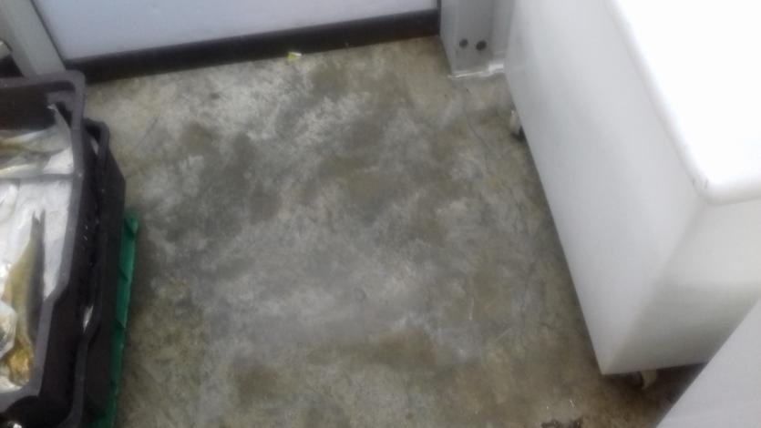
Rayon poissonnerie: Refaire le revêtement du sol au niveau du local fabrique de glace de la chambre froide.

Slide 8
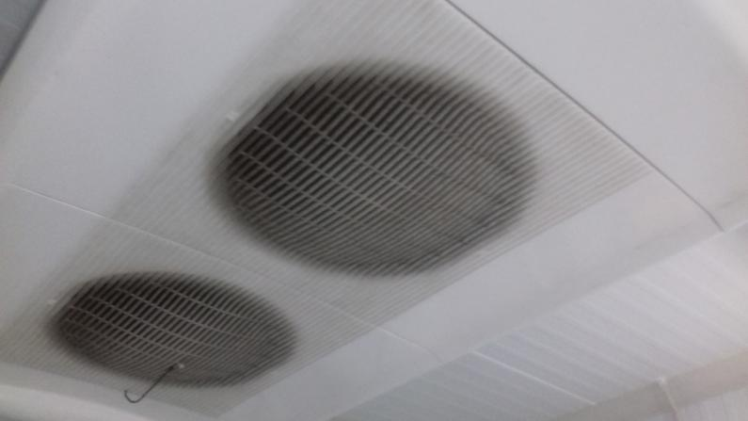
Rayon boucherie: Développement de moisissures au niveau de l’évaporateur du laboratoire

Slide 9
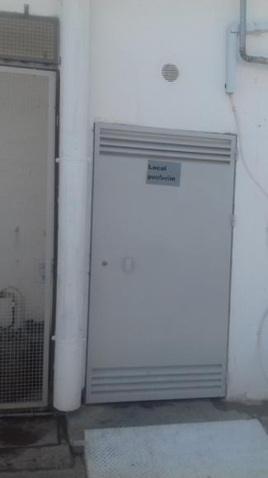
Local poubelles: porte non étanche.

Slide 10
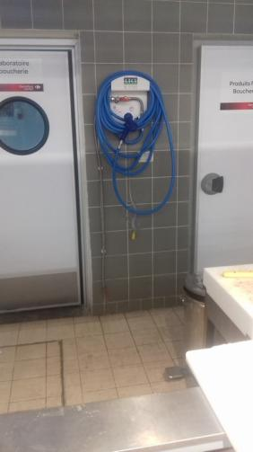
Rayon fromage charcuterie: prévoir l’installation d’un support pour les produits de nettoyage et de désinfection.

